Slide 1
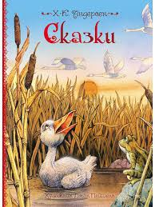
Ханс Кристиан Андерсон
«Гадкий утёнок»
Notes:
Сегодня мы разберем уже прочитанную вами, очень глубокую по смыслу сказку Ханс Кристиан Андерсона «Гадкий утенок».

Slide 2
Обратимся к словарю Ожегов С. И.
Гадкий - очень плохой, мерзкий; вызывающий отвращение.

Slide 3



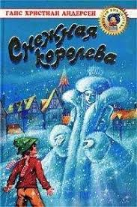


Slide 4
